Slide 1
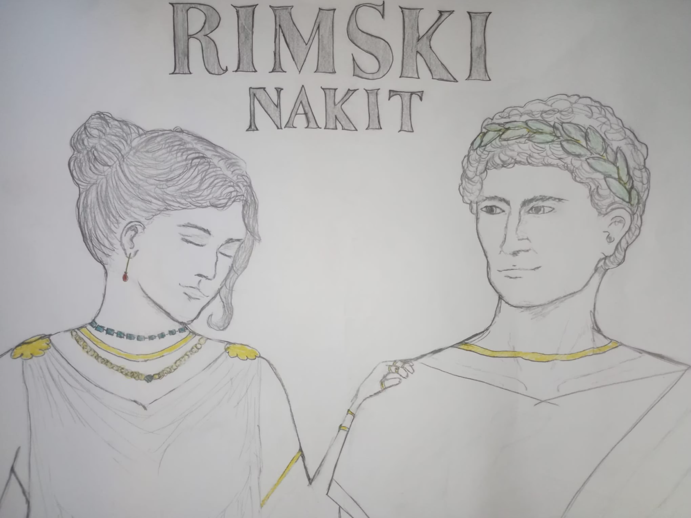
Rimski nakit
Simbolika, materijali i društveni značaj u Rimskom Carstvu
Marija Tošić, Petra Mataga, Lana Lovrić 2.B

Slide 2
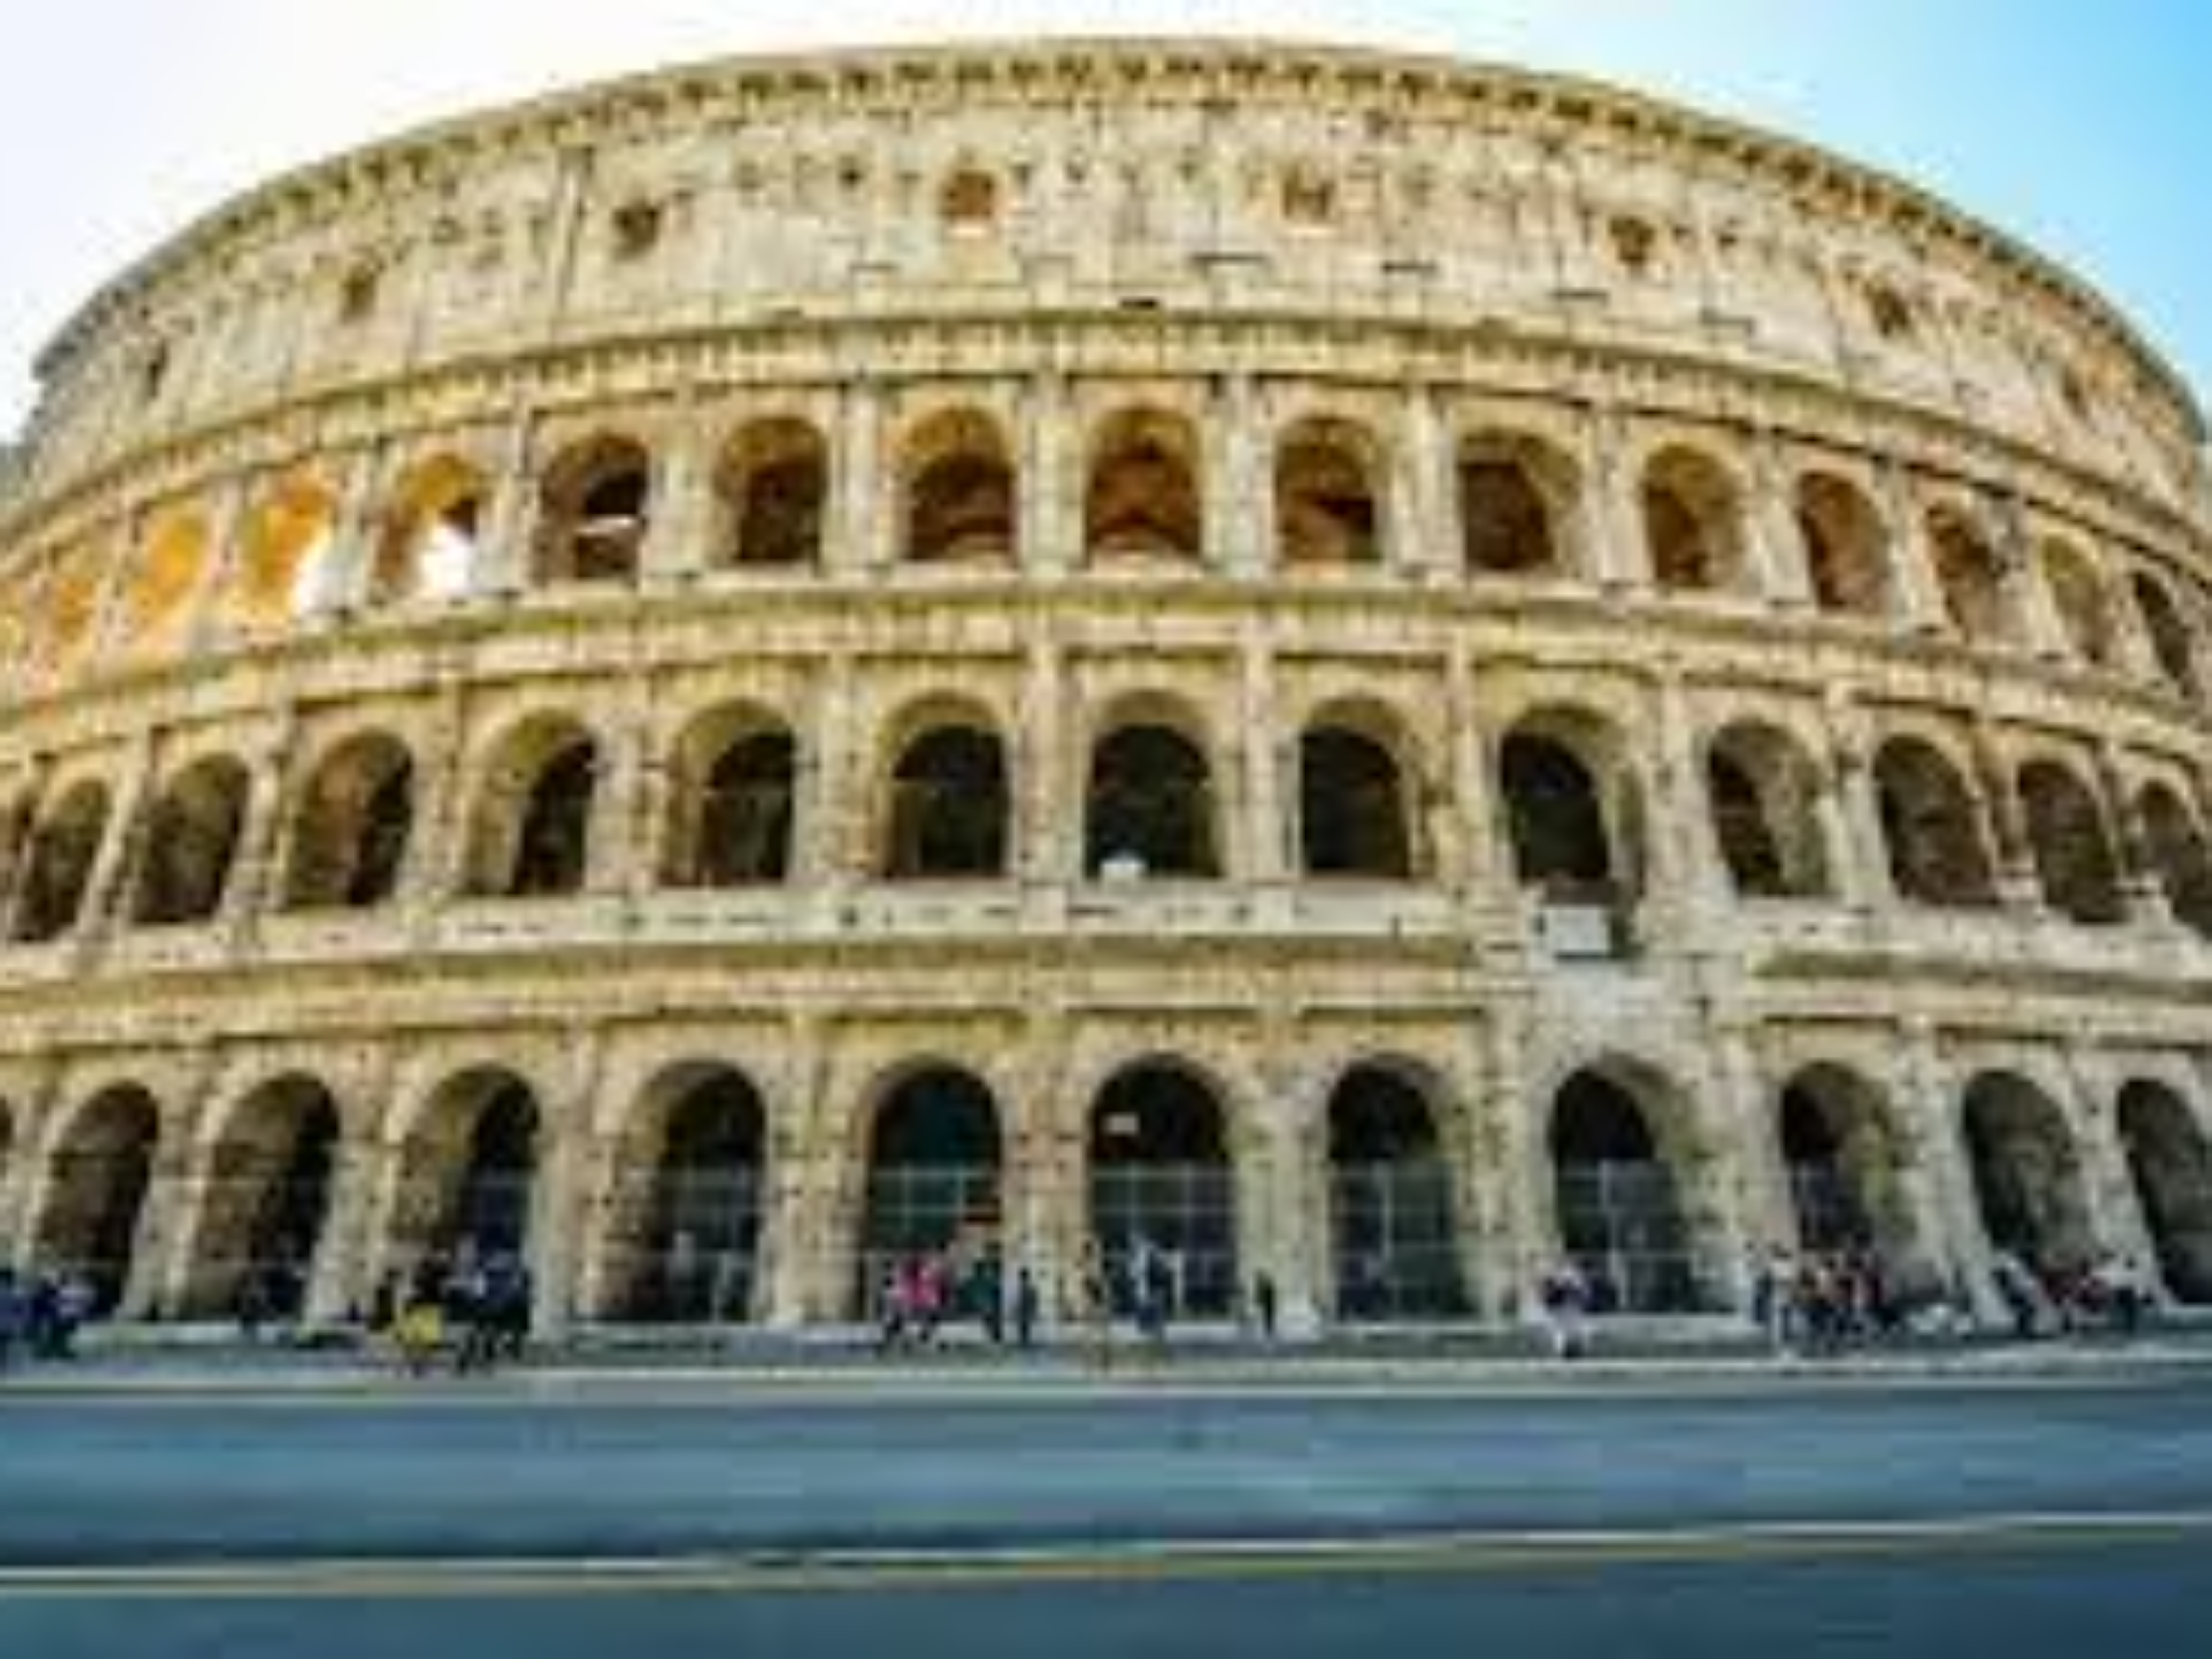
Nakit kao jezik moći
U Rimskom Carstvu nakit nije bio puka dekoracija, bio je govor bez riječi. Kroz njega su Rimljani izražavali društveni status, bogatstvo, vjerska uvjerenja i političku pripadnost. Ovaj rad istražuje vrste rimskog nakita, korištene materijale te njegovu višeslojnu simboliku u svakodnevnom životu antičkog svijeta.

Slide 3
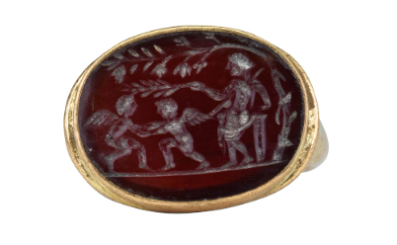

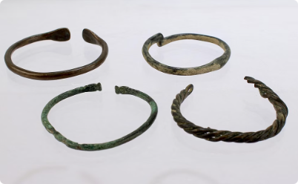
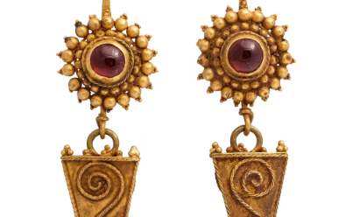
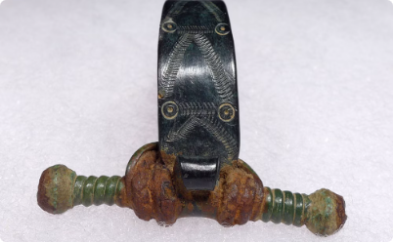
Vrste rimskog nakita
Rimski nakit bio je raznolik i prilagođen različitim društvenim slojevima — od vojničkih odlikovanja do luksuznih ženskih ukrasa.
Prstenje (Anuli)
Ogrlice (Monilia)
Narukvice (Armillae)
Naušnice (Inaures)
Korišteno kao pečat za dokumente i simbol statusa
Ukrašene privjescima, dragim kamenjem i amuletima
Popularne kod žena, ali i vojne nagrade za hrabrost
Omiljene među ženama viših društvenih slojeva
Fibule
Ukrasne kopče za odjeću — spoj estetike i funkcionalnosti
Cleland, Liza, Glenys Davies i Lloyd Llewellyn-Jones. Greek and Roman Dress from A to Z. London: Routledge, 2007.
Johnston, David. Roman Law in Context. Cambridge: Cambridge University Press, 1999. (za pravni i društveni kontekst statusnih oznaka poput nakita)
Ribeiro, Aileen. Dress and Morality. New Haven: Yale University Press, 2003.
The British Museum. “Roman jewellery” i povezani zapisi predmeta u zbirci antičkog nakita. Dostupno na: https://www.britishmuseum.org/
The Metropolitan Museum of Art. “Roman Jewelry” i zbirka antičkih predmeta. Dostupno na: https://www.metmuseum.org/
The Walters Art Museum. “Ancient Roman Jewelry” u online zbirci. Dostupno na: https://www.thewalters.org/

Slide 4
Materijali i tehnike izrade
Hijerarhija materijala
Zlatari su koristili napredne tehnike poput filigrana, granulacije i graviranja, uz vidljive utjecaje Egipta i Grčke u dizajnu i ornamentici.
Zlato i srebro
Bronca i željezo
Drago kamenje
Staklo
Privilegija bogatih slojeva i elite
Dostupno nižim društvenim slojevima
Ametist, smaragd, granat — simbol luksuza
Pristupačna alternativa dragom kamenju

Slide 5

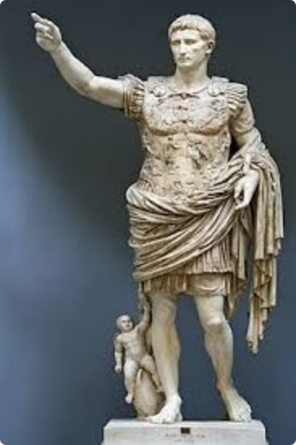
Statusni simbol
Količina i kvaliteta nakita izravno su pokazivali društveni rang i bogatstvo vlasnika
🛡️ Religijska zaštita
Amuleti i talismani nošeni su kao zaštita od zlih sila i bolesti
⚖️ Politička moć
Određeni prstenovi označavali su pripadnost senatu ili visokim državnim funkcijama
💍 Bračni status
Prstenje je označavalo zaruke i brak — tradicija koja traje do danas

Slide 6
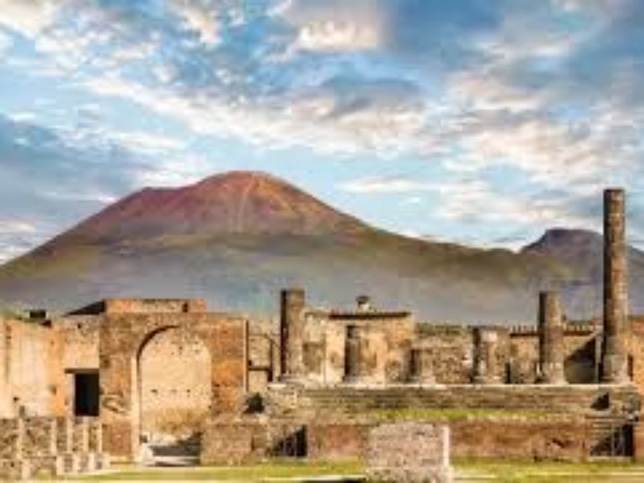

Utjecaj i naslijeđe
Od Pompeja do renesanse
Arheološka nalazišta poput Pompeja pružila su izniman uvid u svakodnevni život Rimljana. Zahvaljujući vulkanskom pepelu, sačuvani su brojni predmeti u izvornom stanju — omogućujući nam rekonstrukciju modnih navika i društvenih običaja.
Mnogi rimski motivi i tehnike preživjeli su kroz srednji vijek i renesansu, a njihovi odjeci vidljivi su i u suvremenom dizajnu nakita.
Pompeji su jedinstveno „zamrznuto" svjedočanstvo rimske svakodnevice iz 79. godine n.e.

Slide 7

Zaključak
Rimski nakit bio je mnogo više od dekoracije — bio je odraz društvene strukture, vjerovanja i kulturnih utjecaja.
Društvena struktura
Nakit je vizualno kodirao hijerarhiju — od robova do senatora
Kulturna sinteza
Rimski zlatari integrirali su egipatske, grčke i istočnjačke tradicije
Arheološki izvor
Danas nakit pruža ključne podatke o trgovini, tehnologiji i identitetu

